Slide 2
آموزش Paint

Slide 3
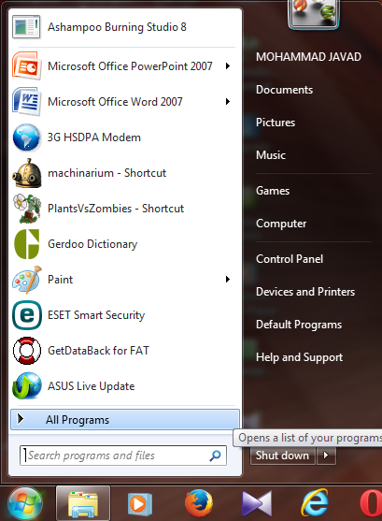
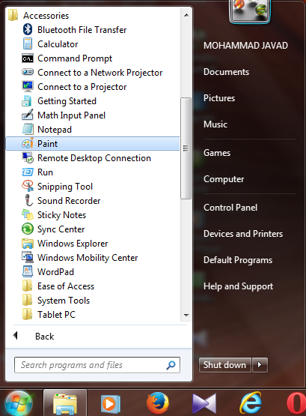
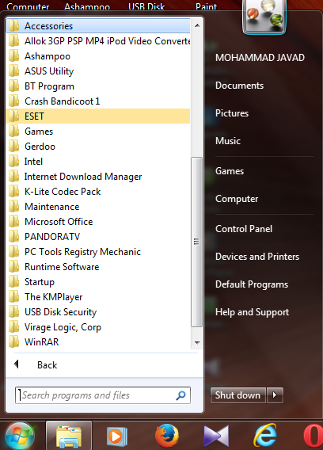
1- اشار ه گر موس را روی دکمه ی آغاز قرار داده، کلید سمت چپ موس را فشار دهید.منوی استارت ظاهر میشود 2- و بعد گزینه all program را کلیک کرده و منوی دیگری باز میشود 3- سپس گزینه Accessories را کلیک کرده و منو جدیدی باز میشود 4- و بعدش برنامه paint را انتخاب کرده و روی آن کلیک کنید تا برنامه نقاشی اجرا شود.
4
3
2
1

Slide 4
1- در قسمت رنگ ها روی رنگ دلخواه کلیک کنید.
2- در قسمت ابزار روی این ابزار کلیک کنید و بعد در نقطه دلخواهی از صفحه نقاشی کلیک کنید
3- تا رنگ صفحه نقاشی مطابق میل تغییر کند.
3

Slide 5
1- در قسمت ابزار یک شکلی را انتخاب کنید.
2- در قسمت رنگ هارنگ مورد دلخواه را انتخاب کرده:
الف) برای تعیین رنگ خط دور شکل روی color1 کلیک کنید.
ب) برای تعیین رنگ داخل شکل روی color2 کلیک کنید و سپس رنگ دلخواه را انتخاب کنید.
2

Slide 6
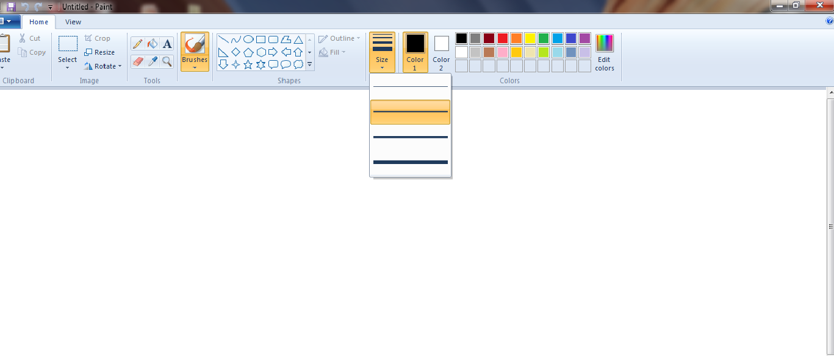
2
1
ابزارها :
1- پاک کن
2- مداد
3- برای نوشتن متن
4- رنگ کردن صفحه
3
4
در این قسمت برای انتخاب سایز مداد استفاده میشود که یکی از سایزها را به دلخواه انتخاب میکنیم

Slide 7
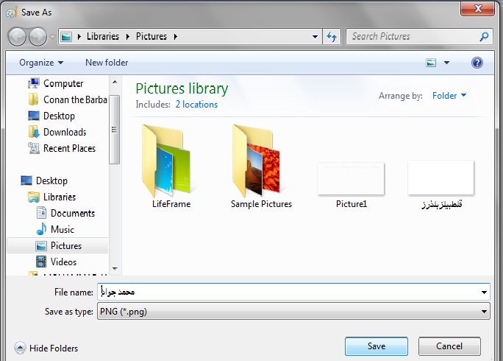
برای ذخیره کردن نقاشی خود روی این گزینه که با فلش قرمز نشان دادیم کلیک کنید تا پنجره ی زیر آن باز شود سپس روی گزینه save کلیک کنید و بعد پنجره زیر باز میشود سپس نقاشی خود را با هر اسمی در هر جایی دوسدارید ذخیره کرده سپس save را کلیک کنید.

Slide 8
تهیه کننده : محمد جواد رضای

